Slide 1

2022 가을학기 CSE4177 기말 프로젝트
상가 수익률 검색기
서강대학교 화공생명공학과/컴퓨터공학과
20171759 신재현

Slide 2
2022 가을학기 CSE4177 기말 프로젝트
개요
개발일정
변동사항
개발내용
향후 개선 방안

Slide 3
2022 가을학기 CSE4177 기말 프로젝트
개요 및 개발일정

Slide 4
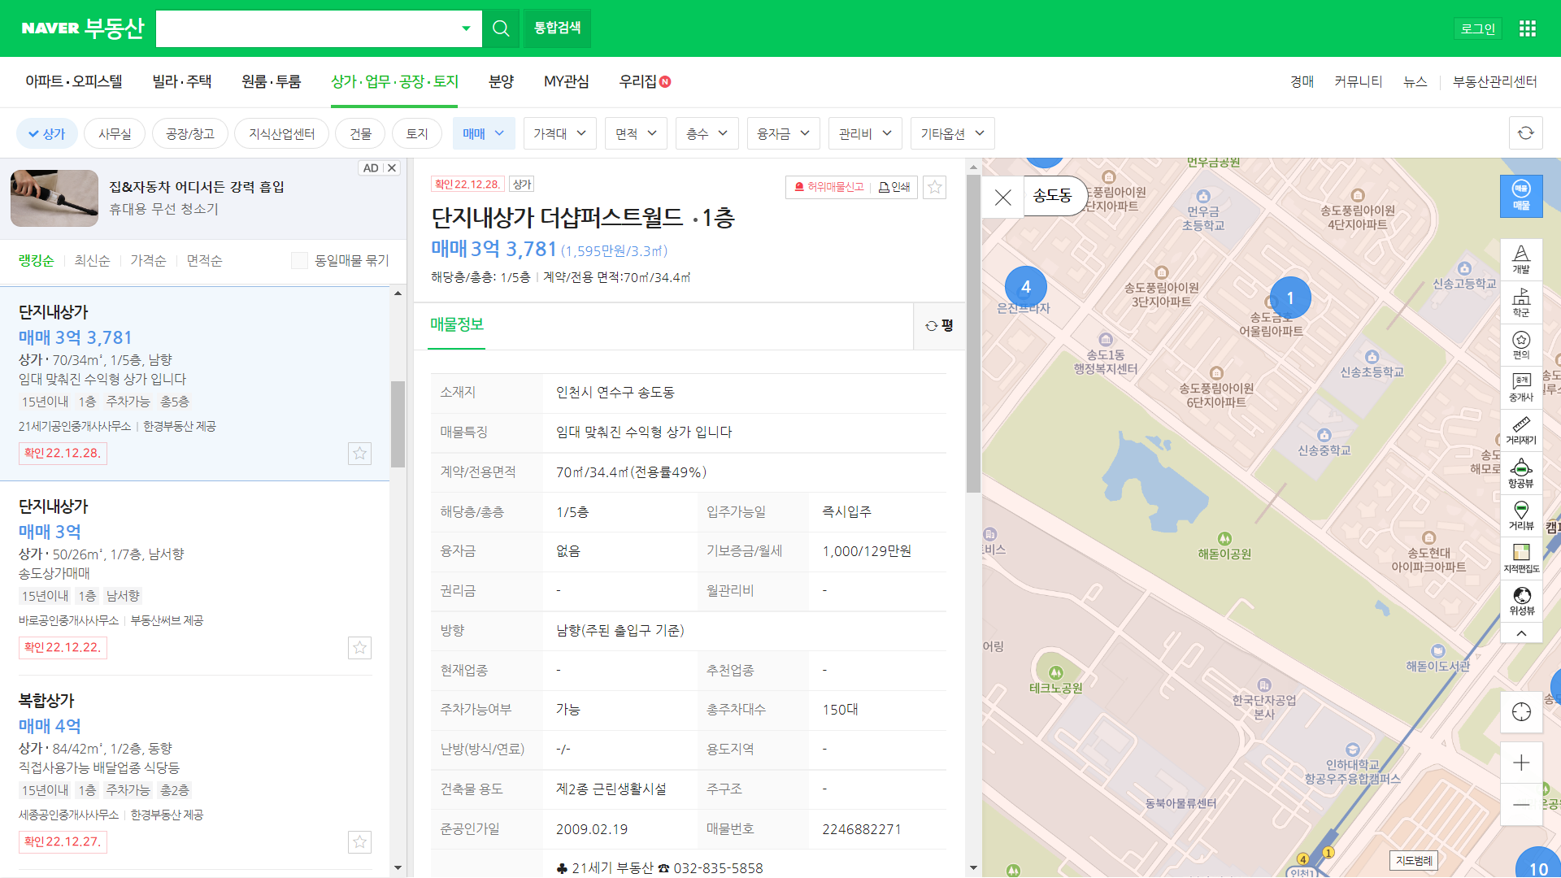
01
2022 가을학기 CSE4177 기말 프로젝트
개요 및 개발일정
①
②
③
수익률 = 월세 x 12 / (매매가 – 기보증금) x 100

Slide 5

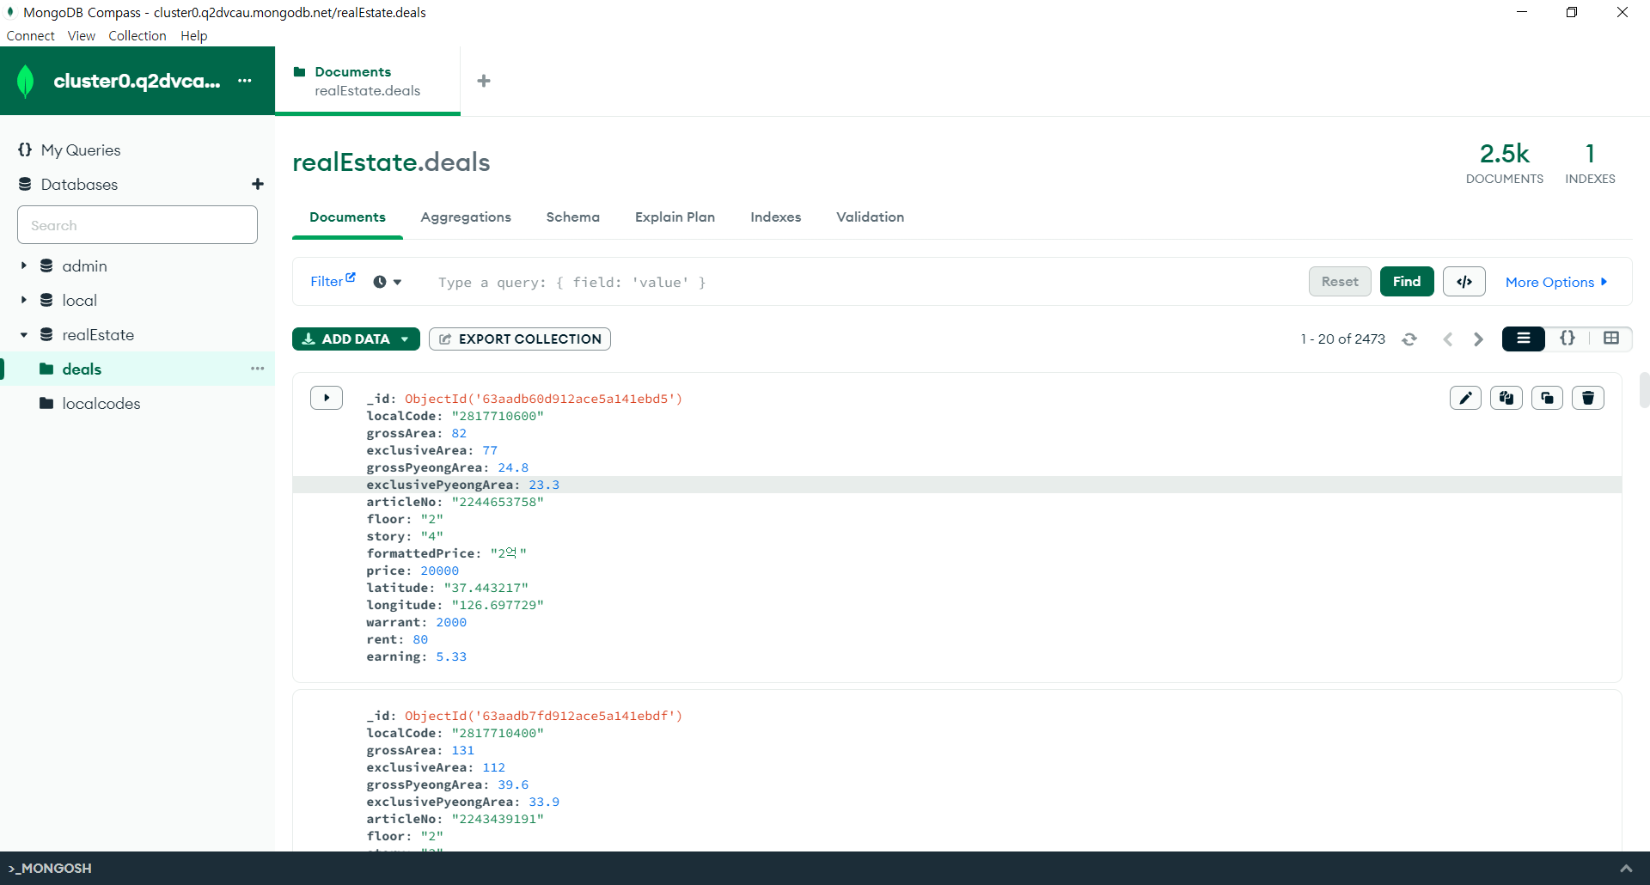
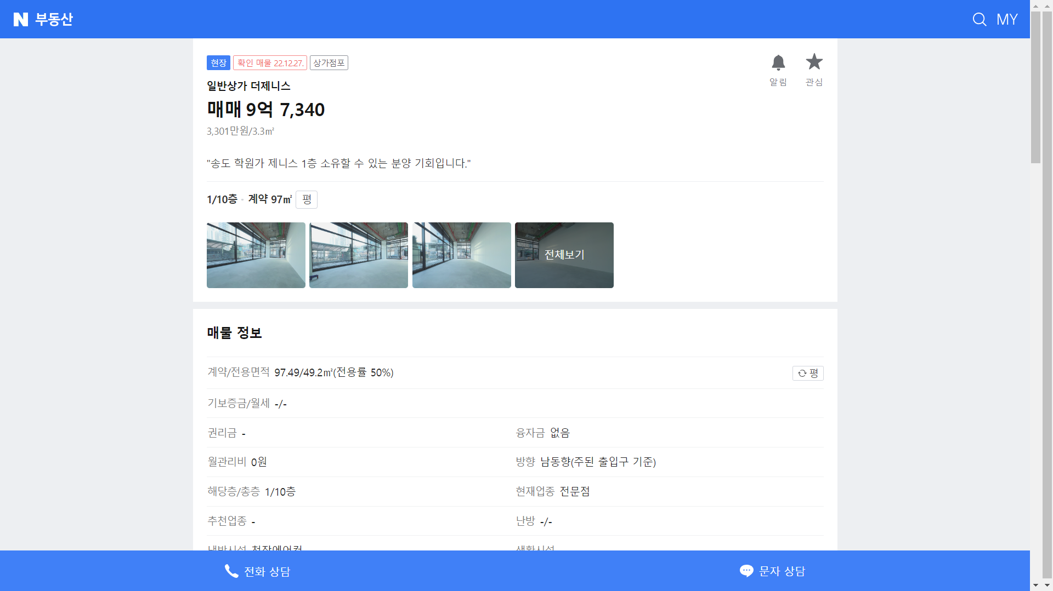
01
2022 가을학기 CSE4177 기말 프로젝트
개요 및 개발일정
Response
네이버 부동산
Query
크롤링 된 데이터
상가 수익률 검색기
네이버 모바일 부동산

Slide 6
01
2022 가을학기 CSE4177 기말 프로젝트
개요 및 개발일정
상가 수익률 검색기
사용자의 의도에 맞는 필터링 / 정렬 기능
네이버 부동산 크롤링을 통한 자체 DB 구축

Slide 7





01
2022 가을학기 CSE4177 기말 프로젝트
개요 및 개발일정
개발 도구 (MEVN stack)
한 학기동안 배운 JS를 가장 잘 활용할 수 있는 프레임워크
빠른 개발 속도 및 Vite(번들러)에 최적화
FE
한 학기동안 배운 JS를 가장 잘 활용할 수 있는 프레임워크
웹 크롤러의 특성 상 잦은 I/O를 처리하기에 적합
BE
Update가 없고, Create Delete가 잦은 크롤러에 사용하기 적합
Express에 최적화 된 ORM(Mongoose)을 통해 쉬운 Query 가능
DB
Github : Version management
Postman : API Testing, API Documentation
PM

Slide 8
01
2022 가을학기 CSE4177 기말 프로젝트
개요 및 개발일정
개발일정
12/23(금) – 크롤링 환경 분석 및 MongoDB 등 인프라 기초 설정
12/24(토) – 서버 및 API 설계 & 검증
12/25(일) – 클라이언트 설계
12/26(월) – 클라이언트-서버 간 연결 및 동작 검증
TBD – 리팩토링 및 성능 최적화

Slide 9
2022 가을학기 CSE4177 기말 프로젝트
개발 내용

Slide 10
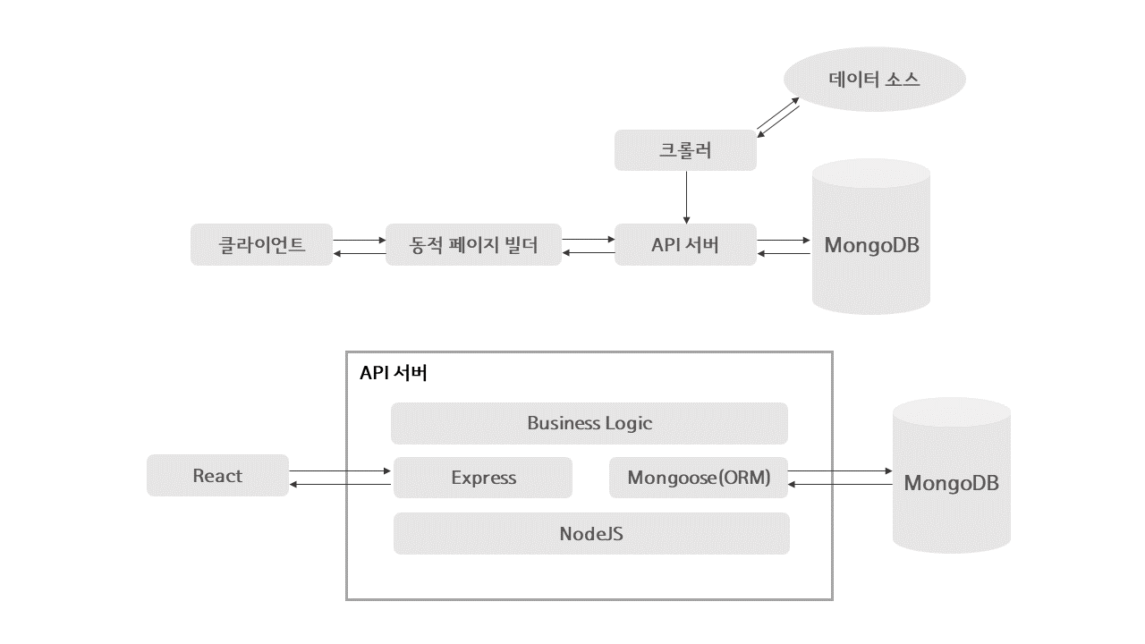
02
2022 가을학기 CSE4177 기말 프로젝트
개발 내용
구조도 (변동사항)
Vue.js

Slide 11
02
2022 가을학기 CSE4177 기말 프로젝트
개발 내용
크롤링 전략
네이버 부동산
네이버 모바일 부동산

Slide 12
02
2022 가을학기 CSE4177 기말 프로젝트
개발 내용
크롤링 전략
대상 : 부동산 물건에 대한 정보 (보증금, 월세 제외)
어려움 : CORS 회피
해결책 : Header의 Referer, Host, Authorization, User-Agent 설정
API Request
필요성 : 과도한 API 호출에 대한 네이버 서버 측 Access Deny
대상 : 보증금, 월세에 대한 정보
어려움 : PC 버전의 복잡한 DOM 구조
해결책 : Mobile 버전 크롤링
DOM Traversing

Slide 13
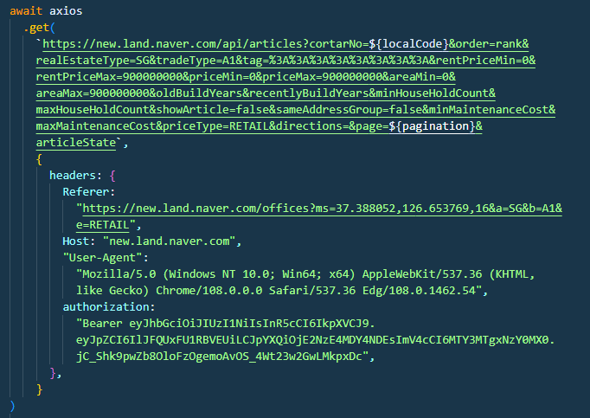
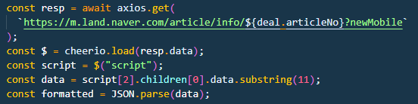
02
2022 가을학기 CSE4177 기말 프로젝트
개발 내용
크롤링 전략
Source : server/crawler/dealCrawler.js
Source : server/crawler/estateCrawler.js
DOM Traversing
API Request

Slide 14
02
2022 가을학기 CSE4177 기말 프로젝트
개발 내용
AJAX
JSON
REST API
CSE4177
(by Prof. Nang)
MVC Pattern
Event Handler
Request / Response

Slide 15
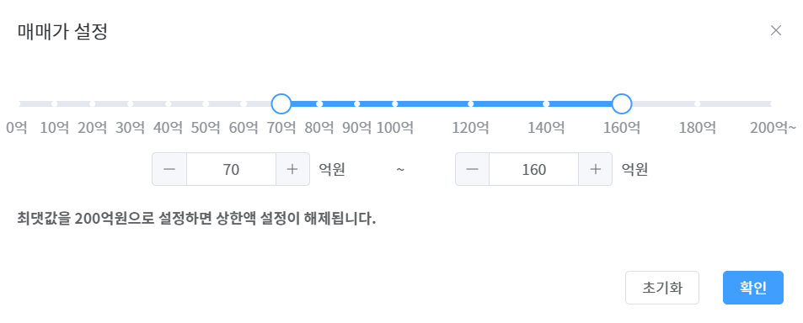


02
2022 가을학기 CSE4177 기말 프로젝트
개발 내용
Event
Handler

Slide 16
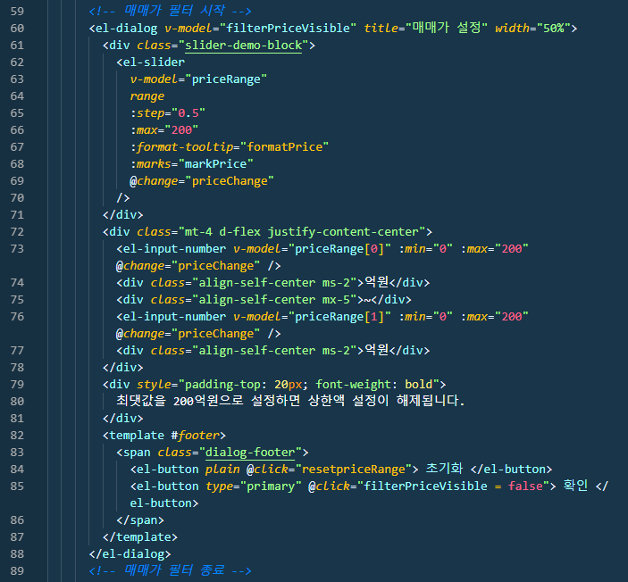
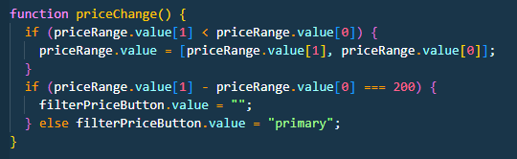
02
2022 가을학기 CSE4177 기말 프로젝트
개발 내용
Event
Handler
Source : client/src/App.vue

Slide 17
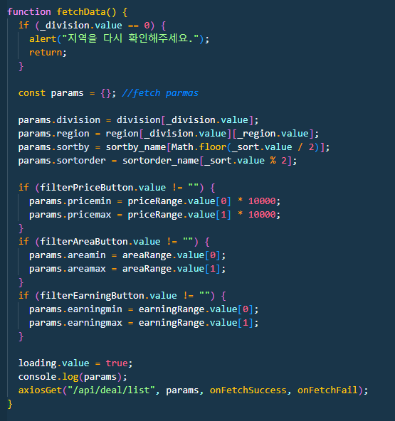
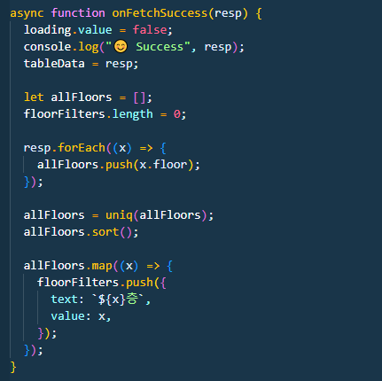
02
2022 가을학기 CSE4177 기말 프로젝트
개발 내용
AJAX
Source : client/src/App.vue

Slide 18
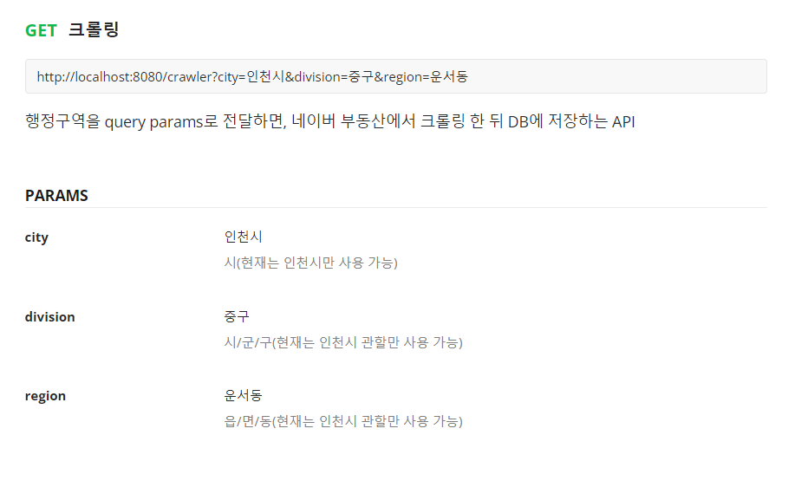
02
2022 가을학기 CSE4177 기말 프로젝트
개발 내용
REST API

Slide 19
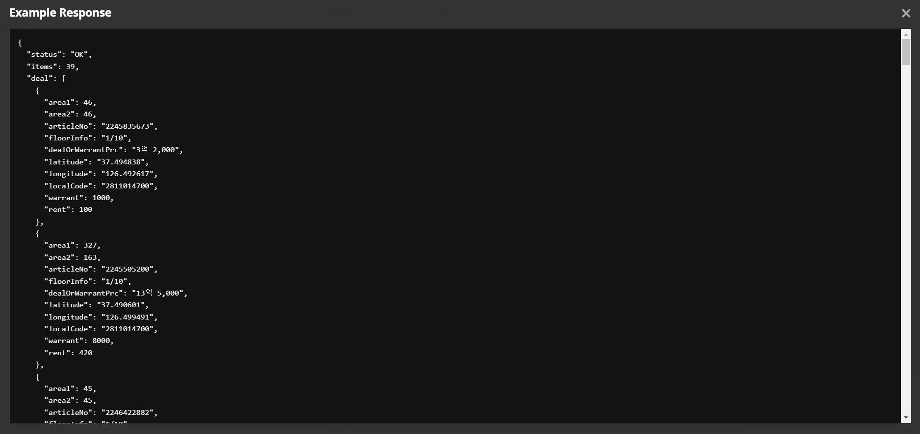
02
2022 가을학기 CSE4177 기말 프로젝트
개발 내용
JSON
API Docs : https://documenter.getpostman.com/view/22330458/2s8Z6x3tWQ

Slide 20
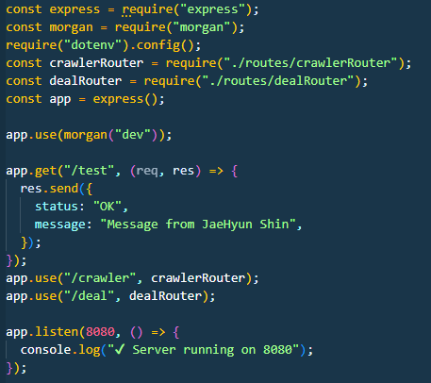
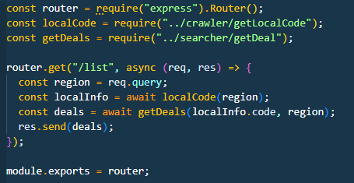
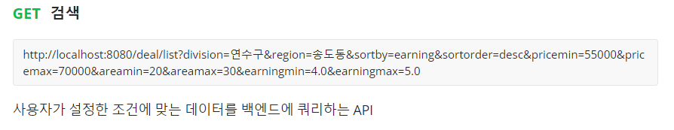
02
2022 가을학기 CSE4177 기말 프로젝트
개발 내용
Request
Response
Source : server/routes/dealRouter.js
Source : server/index.js

Slide 21
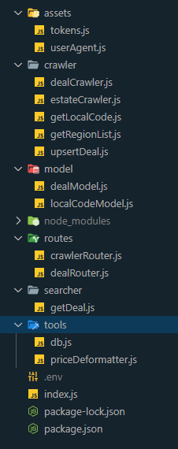
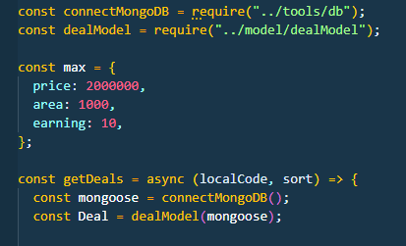
02
2022 가을학기 CSE4177 기말 프로젝트
개발 내용
MVC
Pattern
Source : server/seacher/getDeal.js

Slide 22
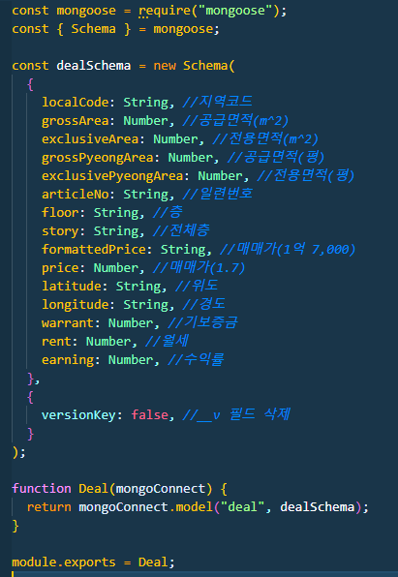
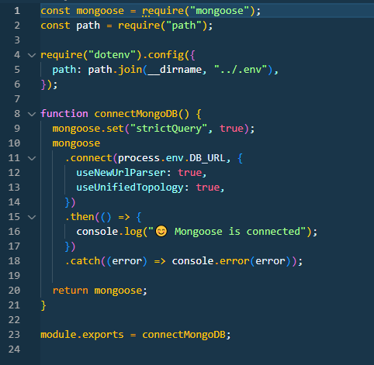
02
2022 가을학기 CSE4177 기말 프로젝트
개발 내용
MVC
Pattern
Source : server/tools/db.js
Source : server/model/dealModel.js

Slide 23
02
2022 가을학기 CSE4177 기말 프로젝트
개발 내용
흐름도
GET /crawler/:city:division:region
GET /deal/list
crawler/getLocalCode.js
get local code from DB
crawler/estateCrawler.js
get all estates by local code
crawler/getLocalCode.js
get local code from DB
crawler/dealCrawler.js
filter earning calculatable estates
crawler/upsertDeal.js
upsert DB into fresh data
searcher/getDeal.js
get filtered estate data from DB

Slide 24
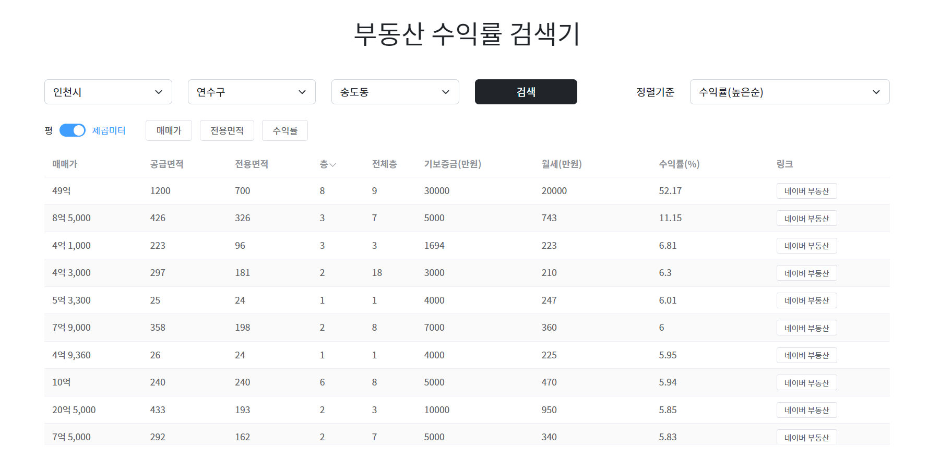
02
2022 가을학기 CSE4177 기말 프로젝트
개발 내용
클라이언트

Slide 25
2022 가을학기 CSE4177 기말 프로젝트
향후 개선방안

Slide 26



03
2022 가을학기 CSE4177 기말 프로젝트
향후 개선방안
높은 DB 의존성
클라우드 배포 및 자동화
크롤링 서버 분리

Slide 27
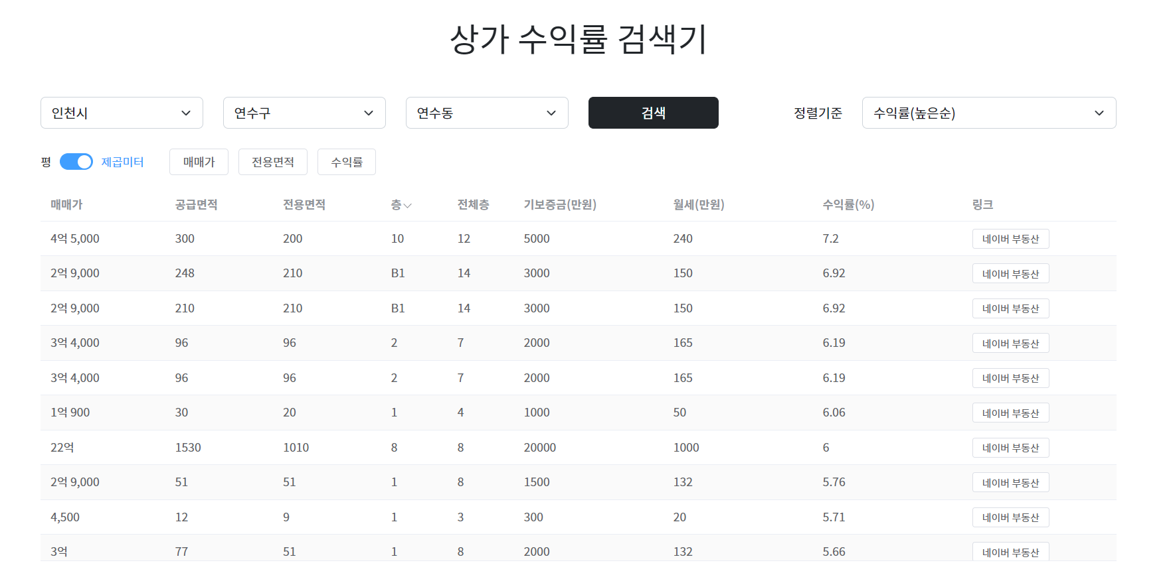
03
2022 가을학기 CSE4177 기말 프로젝트
향후 개선방안
상가의 세부 타입 설정
필터 설정 시 자동으로 검색
해당 행 클릭 시 링크로 리다이렉트

